Slide 1
AI Education 課程主題
Unit 10 G-Sensor重力感測器
Copyright © 2023 Richlink Technology Co., Ltd.
All right reserved
著作權保障，請勿翻印。汯鉅科技股份有限公司
January 2021

Slide 2
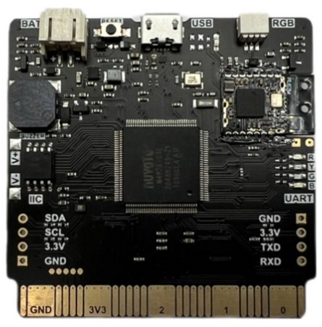
設計原理—硬體介紹
加速度感測器(Accelerometer)是一種能夠測量加速度的感測器。由于大部分應用都受地球引力影響, 我們也會稱為重力感測器(G-Sensor)它能夠把在3維空間所感測的加速度或所受到的重力拉扯大小轉換為數值輸出
例如在ePy-Plus上的加速度感測器, 就可以把3維方向的加速度或拉力轉化為X, Y, 和Z方向的值.
X, Y, Z 的輸出數值約在 -300 ~ +300 (在沒有加速的情況)
而在加上加速的情況下, 數值在 -2048 ~ 2047之間
加速度計

Slide 3
G-Sensor（重力感應器)的應用
手機和平板電腦：G-Sensor通常被用於手機和平板電腦中，以實現自動旋轉螢幕功能。這使得設備能夠識別其方向，從而自動調整螢幕的顯示方向。
遊戲控制：許多手機和平板電腦遊戲使用G-Sensor來實現動作感應或傾斜控制，玩家可以通過傾斜設備來操控遊戲中的物體或角色。
汽車安全系統：在汽車中，G-Sensor可以用於觸發安全系統，如氣囊部署。當汽車受到碰撞或撞擊時，G-Sensor可以檢測到加速度變化，從而啟動相應的安全措施。
運動追踪：一些健身追踪器和智能手錶使用G-Sensor來監測使用者的運動和活動。通過檢測加速度的變化，這些設備可以記錄步數、距離、速度和活動強度等數據。
手持設備姿態控制：一些手持設備，如遙控器或游戲手柄，可以使用G-Sensor來檢測它們的姿態，這樣使用者可以通過傾斜或轉動設備來控制操作。
屏幕方向鎖定：在某些應用中，G-Sensor可用於鎖定屏幕的方向，以防止屏幕在不需要旋轉時自動旋轉。
姿勢控制：在虛擬現實（VR）和增強現實（AR）應用中，G-Sensor可以用於追踪使用者的頭部姿勢，從而實現更真實的虛擬體驗。

Slide 4
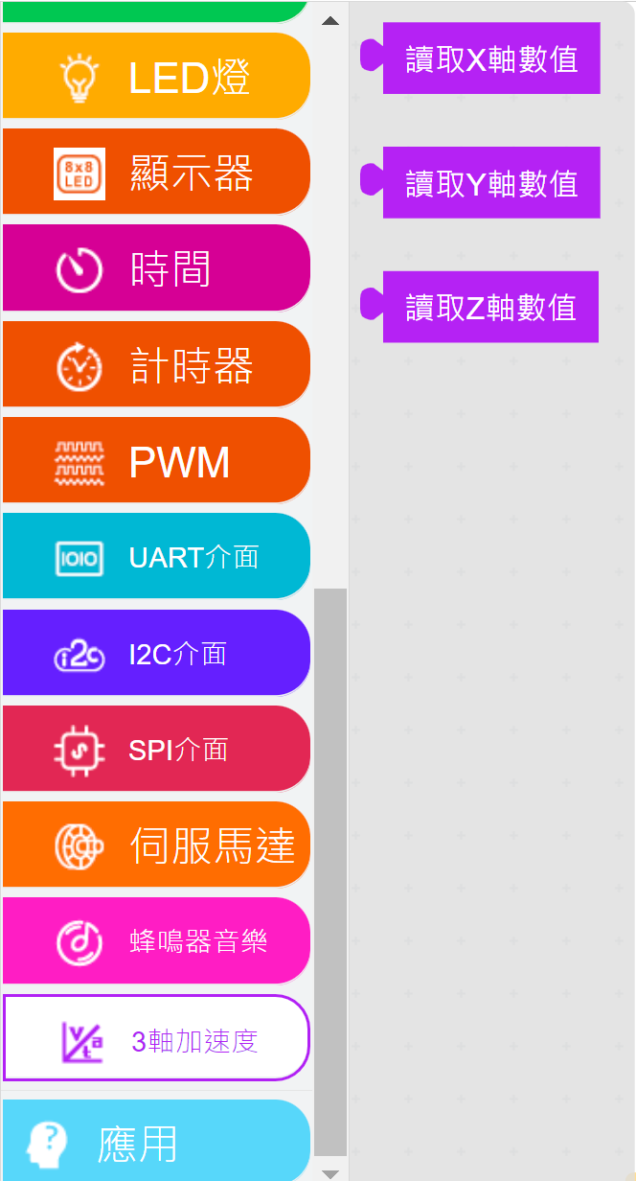
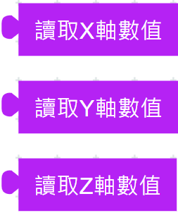
+X
+Y
+Z
from machine import accelerometer as axl
print(axl.get_x())
print(axl.get_y())
print(axl.get_z())

Slide 5
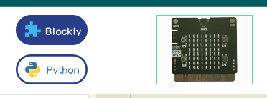
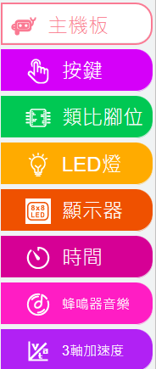
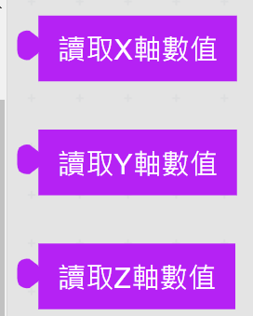

Slide 6
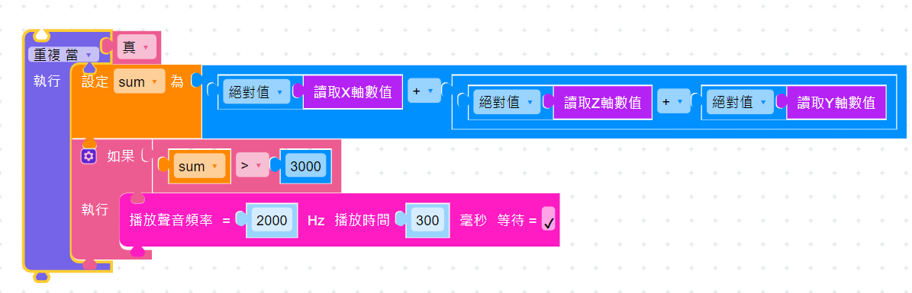
震動檢測

Slide 7
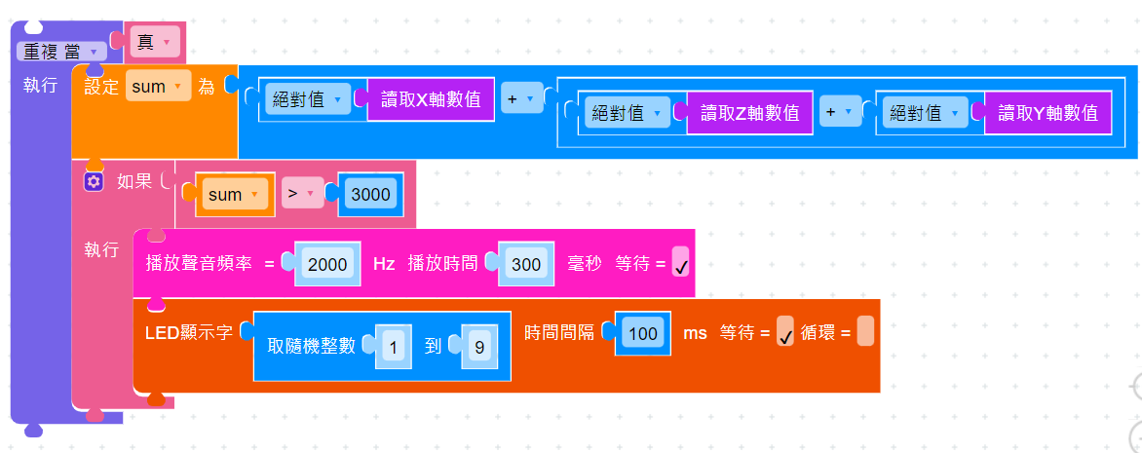

Slide 8
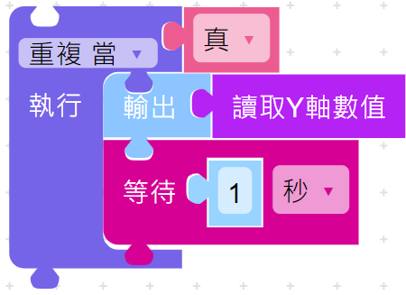
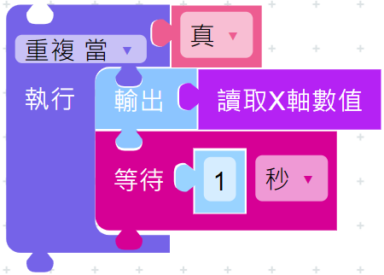
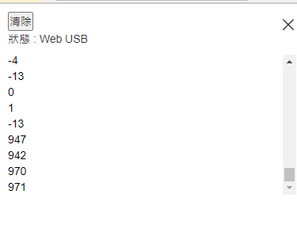

Slide 9
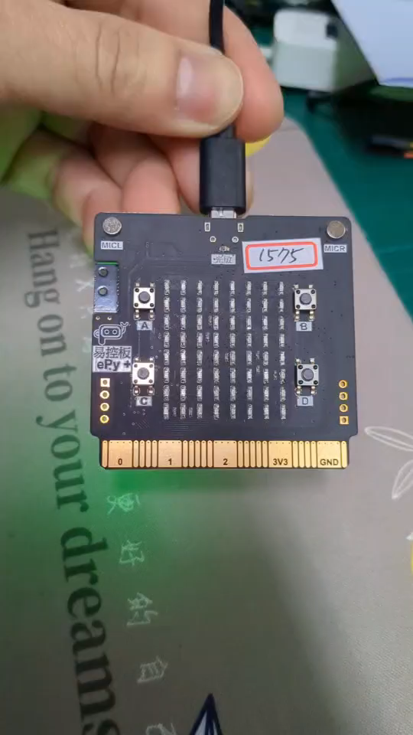

Slide 10
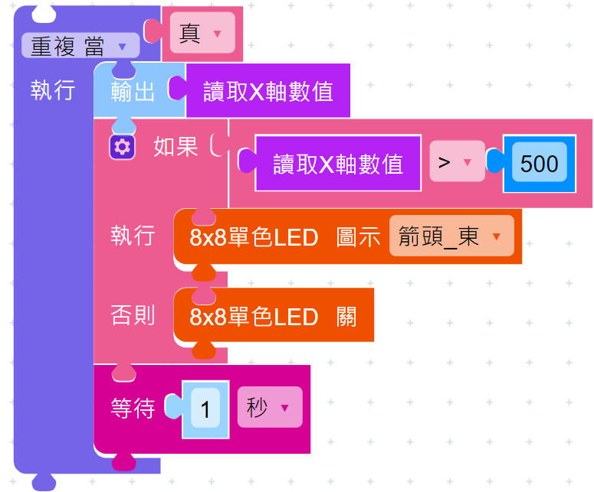
+X
+Y
+Z

Slide 11
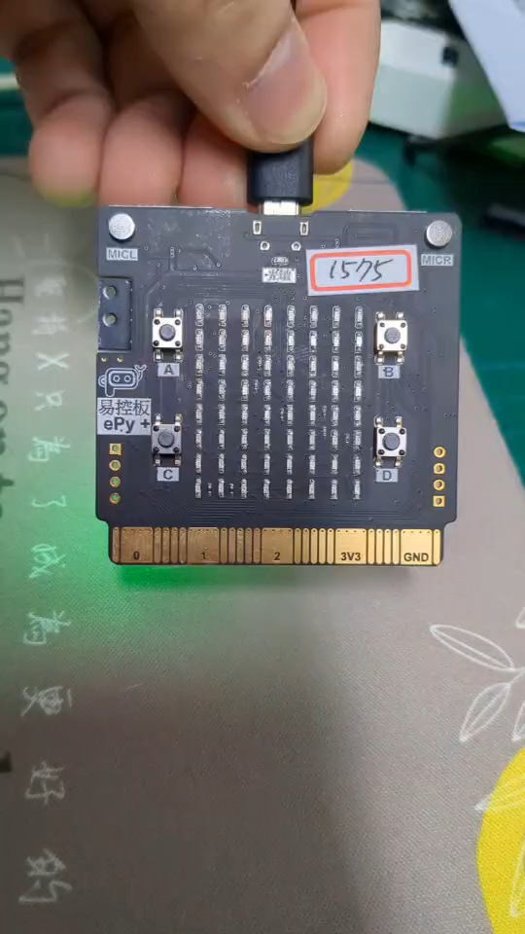

Slide 12
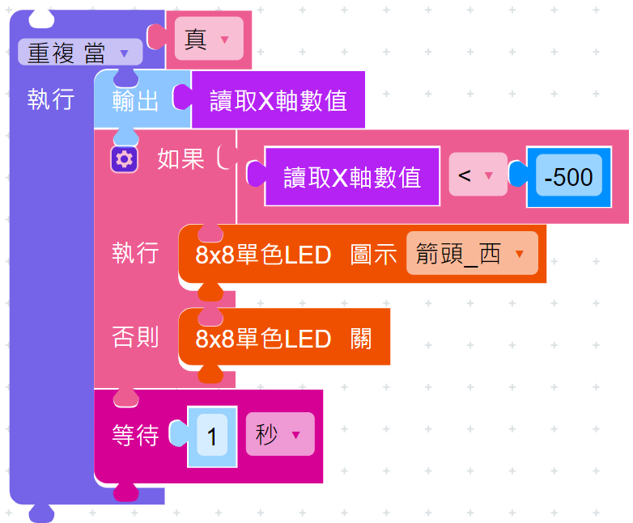

Slide 13
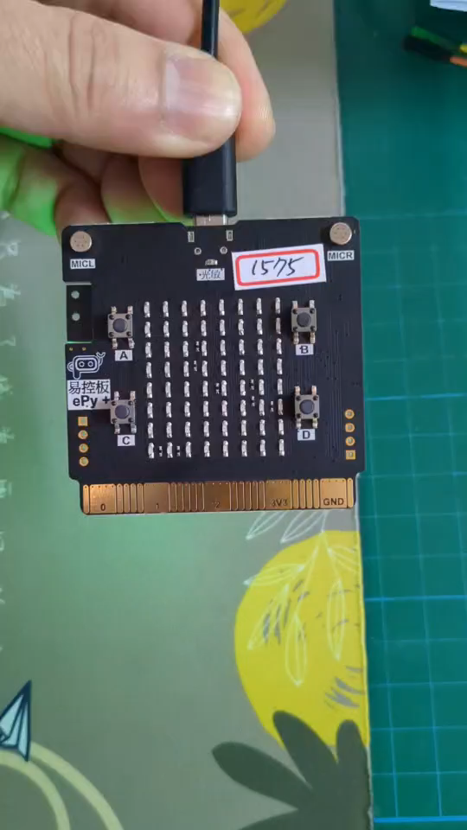

Slide 14
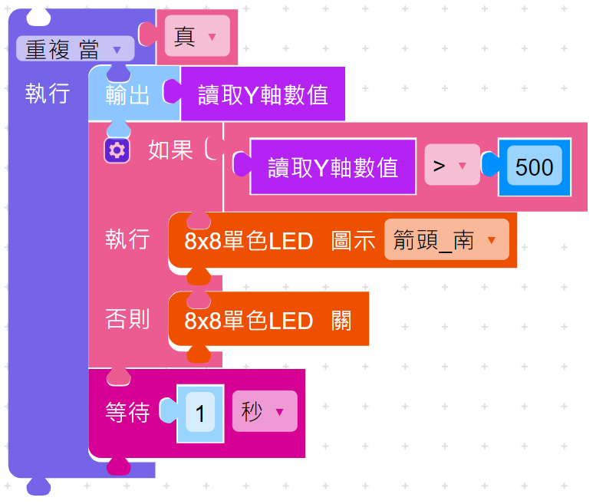

Slide 15
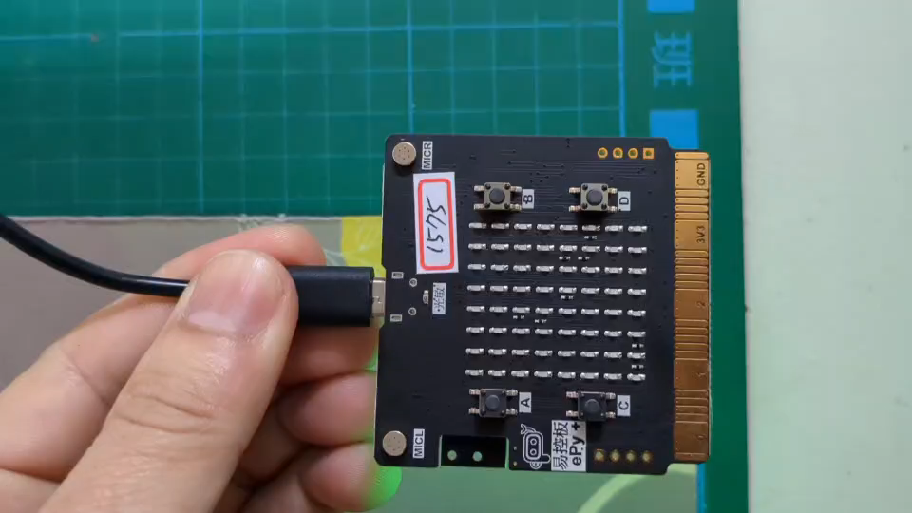

Slide 16
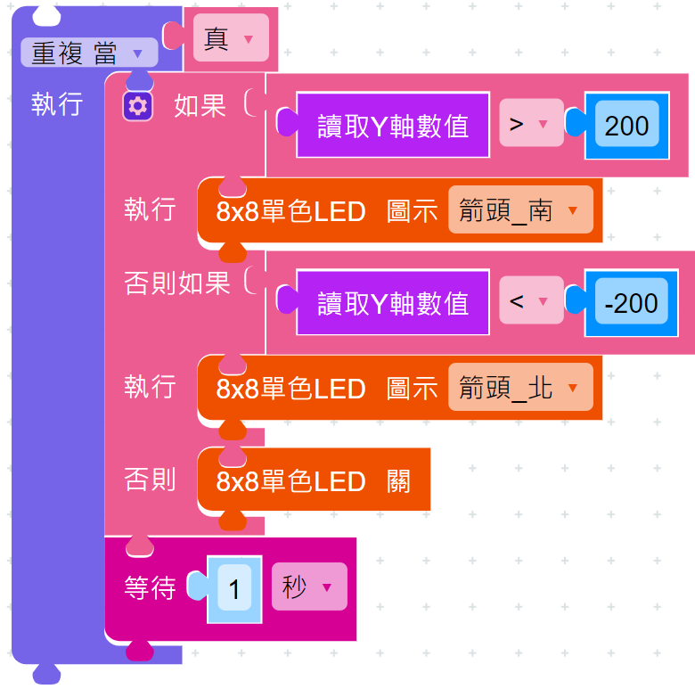

Slide 17
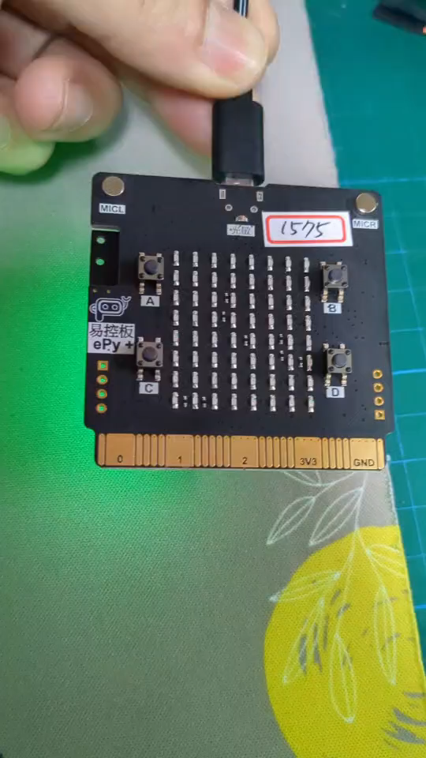

Slide 18
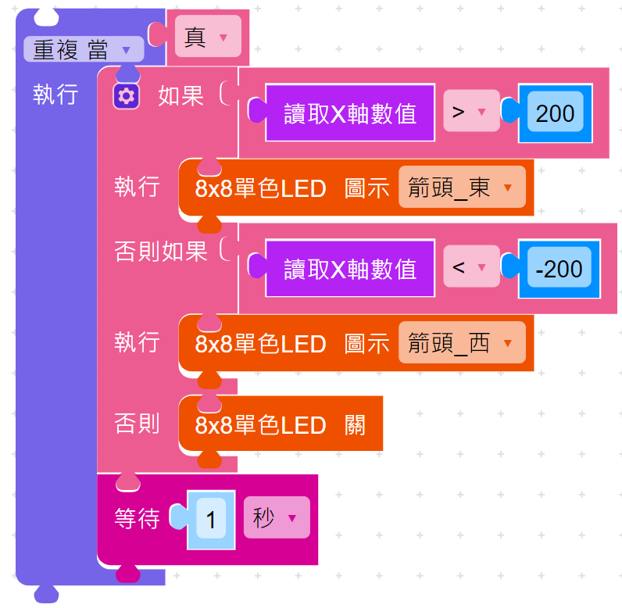

Slide 19
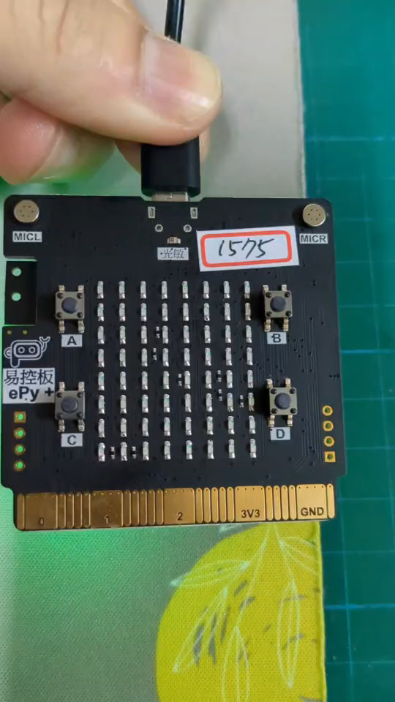

Slide 20
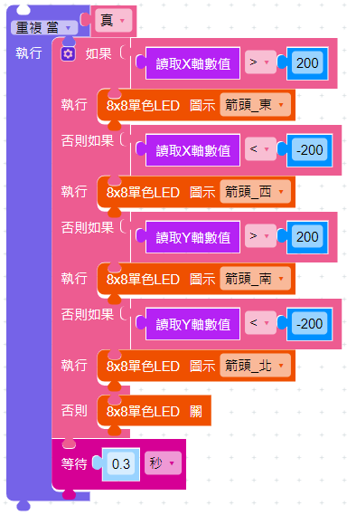

Slide 21
?
?
-200
0
200

Slide 22
?
?
-200
0
200

Slide 23
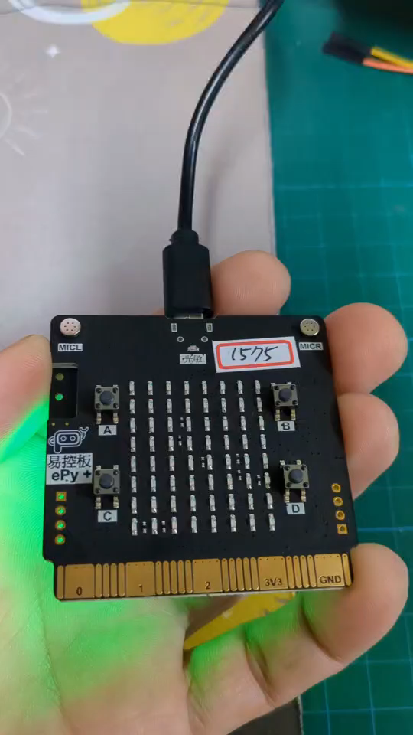
進階邏輯

Slide 24
